Slide 1
Эпоха Смутного времени

Slide 2
План
Понятие термина «Смута»
Причины Смуты
Этапы Смуты
3.1. Династический
- Правление Бориса Годунова
3.2. Социальный
- Правление Лжедмитрия I
- Правление Василия Шуйского
- Лжедмитрий II
3.3. Национально-освободительный
- Семибоярщина
- I ополчение
- II ополчение
4. Последствия Смуты
5. Точки зрения на окончание Смуты

Slide 3
Смутное время
глубокий социально-политический, экономический, духовный и внешнеполитический кризис в России конца XVI – начала XVII вв.
Основные признаки:
- бесцарствие;
- самозванство;
- народные восстания;
- польско-шведская интервенция.

Slide 4
Начало Смуты
I точка зрения
1584 год - смерть Ивана Грозного (С. В. Бушуев)
II точка зрения
1591 год - гибель царевича Дмитрия в Угличе (И.Н. Ионов)
общепринятая точка зрения
1598 год - вступление на престол Бориса Годунова

Slide 5
Причины Смуты
1. Династический кризис
2. Экономический кризис
3. Социальный кризис
4. Кризис власти
5. Экспансия Польши и Швеции

Slide 6
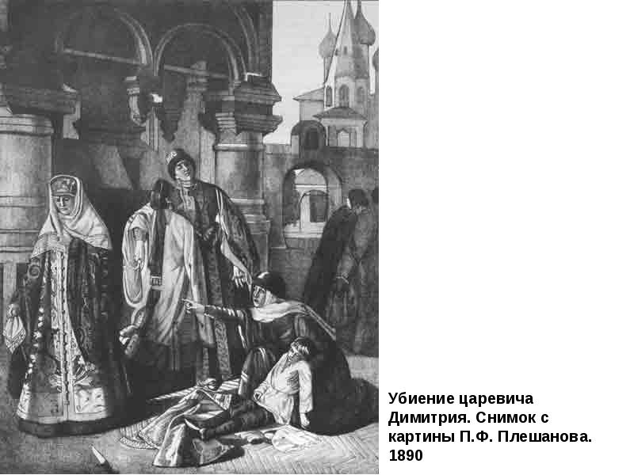
Династический кризис
Пресечение династии Рюриковичей:
- смерть в 1591 году в Угличе царевича Дмитрия, сына Ивана IV Грозного;
- смерть царя Фёдора Ивановича в 1598 году.

Slide 7
Кризис власти
Усиление борьбы за верховную власть среди знатных боярских фамилий
Боярство было недовольно тем, что после пресечения династии Рюриковичей трон достался худородному Бо­рису Годунову, который пытался править самовластно (Е. А. Шаскольская).
Появление самозванцев.

Slide 8
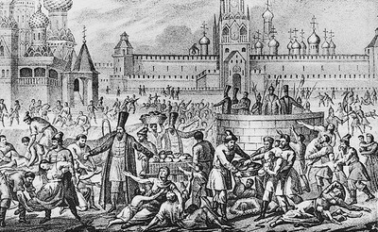
Экономический кризис
1. Дожди и ранние заморозки три года подряд =>
голод 1601-1603 гг.;
2. Разоренное население вследствие Ливонской войны (1558-1583 гг.) и Опричнины (1565-1572 гг.);
3. Экономический упадок крестьянских хозяйств;
Великий голод в Москве 1601 года

Slide 9
Социальный кризис
Недовольство вследствие процессов государственного закрепощения крестьян:
- 1550 г. – Судебник Ивана IV ( размера «пожилого»)
- 1581 г. – Указ о «заповедных летах» (запрет на переход в Юрьев день)
1597 г. – Указ «об урочных летах» (5-летний сыск беглых крестьян)
2. Казачество, к началу века превратившееся в значительную социаль­ную силу, противилось попыткам правительства подчинить казацкие земли (Е. А. Шаскольская).

Slide 10
Экспансия соседних государств
Претензии Польши на Смоленские и Северные земли.

Slide 11
Этапы Смутного времени
I этап
Династический (1598-1605)
II этап
Социальный (1605-1610)
III этап
Национально-освободительный (1610-1613)

Slide 12
Династический этап
Это время борьбы за московский престол между различными претендентами.
1598-1605

Slide 13
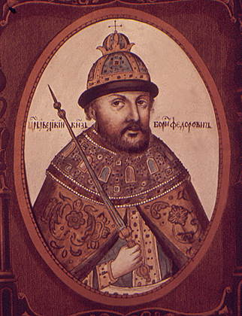
Борис Годунов
(1598-1605)
был первым русским царем, занявшим трон не по наследству, а путем выборов на Земском соборе.
«Удивительный взлет и трагический конец»
Изображение из Царского титулярника

Slide 14
Борис Годунов.
«+»
прощение населению налоговых недоимок;
отмена смертной казни на 5 лет;
попытка организовать обучение детей дворян в Западной Европе;
бесплатная раздача хлеба из царских закромов из-за голода 1601-1603 гг.
активное строительство городов в Сибири (Томск, 1604 г.) и Поволжье (Самара, Саратов (1589-1590)
поощрял развитие торговли и предпринимательства.
учреждение патриаршества обеспечило ее полную автокефалию и подняло международный авторитет Руси (первый патриарх Иов (годы патриаршества 1589-1590 гг.)).
активная внешняя политика:
1598 г. – разгром русскими воеводами войск сибирского хана Кучума в Барабинской степи, ликвидация Сибирского ханства;
1601 г. – заключение русско-польского перемирия на 20 лет

Slide 15
Борис Годунов
«-»
- Угличское дело.
- Неурожай и голод в России (1601 – 1603 гг.).
- недовольство населения политикой Б. Годунова.
- 1603 г. – подавление восстания Хлопко Косолапа.

Slide 16
Восстания холопов (1601-1603)
Состав участников: боевые холопы, беглые крестьяне, служилые и посадские люди, городские низы, казаки.
Направленность: выступали против спекулянтов, богачей; против усиления эксплуатации и закрепощения.
Дата | События | Последствия
1601-1603 гг. | Неурожаи, голод и мор в Российском государстве | Голодные бунты, усиление разбоев на дорогах
Лето 1603 г. | Поход на Москву отряда холопов под предводительством Хлопко Косолапа | Обострение политического кризиса в стране
Сентябрь 1603 г. | Разгром под Москвой отрядов Хлопко. Карательные походы царских войск на Рязань и Пронск | Бегство остатков восставших на южные и западные окраины государства

Slide 17
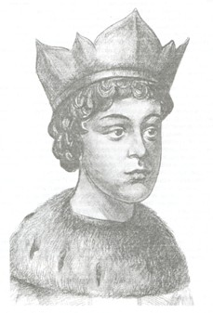
Федор Годунов
(апрель-июнь 1605 г)
«…16-летний красивый, мужественный, умный и образованный юноша – царь нравился всем. От него можно было ожидать многого… Но проклятьем висела над Федором ненавистная россиянам тень отца…»
(А. И. Кулюгин)

Slide 18
Социальный этап
характеризуется междуусобной борьбой общественных классов и вмешательством в эту борьбу иноземных правительств
1605 – 1610 гг.

Slide 19
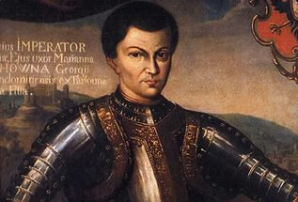
Лжедмитрий I
(1605-1606 гг.)
Григорий Отрепьев

Slide 20
Причины успеха Лжедмитрия I
1. Поддержка различных слоев общества, недовольных правлением Б. Годунова
2. Многие считали его законным наследником престола, «природным царем», в отличие от Б. Годунова
3. Резкое ухудшение экономического положения в стране вызванное правлением Б. Годунова.
4. Низы общества надеялись получить от Лжедмитрия I облегчение своего положения, а служилые люди, казачество – льготы и привилегии.
5. Часть царских воевод, войск казаков, учитывая настроение народных масс, перешли на сторону Лжедмитрия I.

Slide 21
Причины недовольства политикой Лжедмитрия I
1. Не улучшилось положение низов общества: сохранились налоговый гнет, крепостнические порядки.
2. Попытки проводить самостоятельную политику привели к обострению противоречий с боярами во главе с В. Шуйским.
3. Не получали ожидаемого многие служилые люди.
4. Отказавшись выполнять обещания, данные польскому королю и католической церкви, он потерял поддержку внешних сил.
5. Духовенство и боярство выражали недовольство нарушением со стороны Лжедмитрия I старых русских обычаев, привычного порядка жизни.

Slide 22
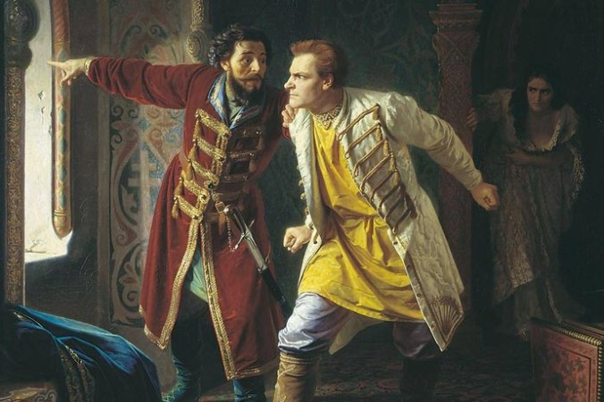
Заговор
17 мая 1606 года Лжедмитрия убивают в Кремле.
«Последние минуты жизни Лжедмитрия I»,
картина Карла Венига, 1879 год

Slide 23
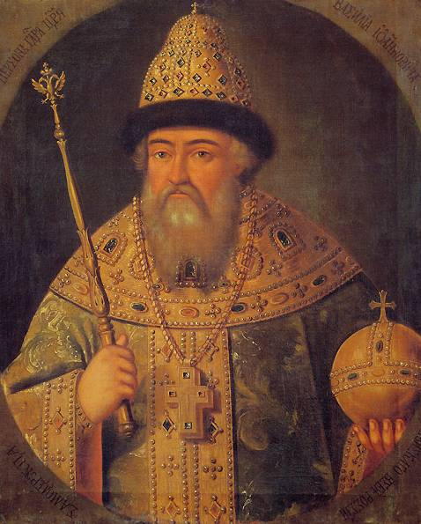
Василий Шуйский
(1606-1610 гг.)
Крестоцеловальная запись – обещания не наказывать бояр, не казнить бояр, не лишать их земель без согласия Боярской думы, не будет слушать ложные доносы и наказывать родственников опальных.

Slide 24
Василий Шуйский
Углубление гражданской войны:
Движение под предводительством Ивана Болотникова (1606-1607 гг.)
Появление Лжедмитрия II – «Тушинский вор»
2. Начало открытой польской интервенции
Сентябрь 1609 г. – вторжение Польши в Россию. Осада Смоленска.
Июнь 1610 г. – движение польских отрядов к Москве.
3. 1607 г. – увеличивается срок сыска беглых крестьян до 15 лет

Slide 25
Восстание И. Болотникова
Состав: холопы, беглые крестьяне, посадские люди, часть дворян, казаки, нерусские народы Поволжья.
Итог: Болотников сослан в Каргополь, ослеплен и утоплен.
Горчаков повешен в Москве.
6 тысяч казнено.
Дата | События
I этап Август-декабрь 1606 г. | Победа восставших под Кромами и захват Тулы, Калуги, Ельца, Каширы. Подход к Москве, ее осада на 5 дней. 2 декабря – поражение у дер.Котлы и отход к Калуге.
II этап Январь – май 1607 г. | Восстание Ильи Горчакова => движение распространилось на Поволжье Май – отступление войск Болотникова к Туле.
III этап Июнь – октябрь 1607 г. | июнь-октябрь - Осада Тулы правительственными войсками 10 октября – сдача Тулы

Slide 26
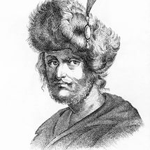
Лжедмитрий II
«Тушинский вор»

Slide 27
Национально-освободительный этап
время борьбы русского народа с иноземными захватчиками
1610-1613

Slide 28
Семибоярщина
- боярское правительство (7 человек) в 1610, номинально до 1612:
1. Ф. И. Мстиславский
2. И. М. Воротынский
3. А. В. Трубецкой
4. А. В. Голицын
5. Б. М. Лыков
6. И. Н. Романов
7. Ф. И. Шереметев

Slide 29
I ополчение (январь – июль 1611 г.)
Место создания: Рязань
Состав и руководители: бывшие отряды «тушинского лагеря» во главе с П.П. Ляпуновым, Д.Т. Трубецким, а также казаки И.М. Заруцкого.
Цель – освободить Москву от поляков.
в Ярославле в июне 1611 г. был создан Совет всея земли – руководящий орган ополчения.
Итог: из-за несогласованности действий, споров, потерпели неудачу. П.П. Ляпунов был убит казаками.
Ополчение в июле 1611 г. распалось.

Slide 30
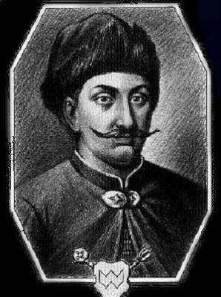
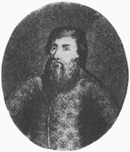
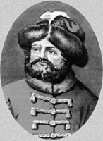
дворянин П. Ляпунов
князь Д. Трубецкой
казачий атаман И. Заруцкий

Slide 31
II ополчение
(сент.1611 – октябрь 1612 гг.)
Место создания: Нижний Новгород
Состав и руководители: Земское народное ополчение во главе с Д. М. Пожарским и К. М. Мининым.
Июль 1611 г – выступление на Москву
22 – 24 августа 1612 г. – разгром ополчением польского отряда гетмана Ходкевича.
22 – 26 октября 1612 г. – штурм ополченцами и казаками Китай-города и Кремля.
Итог: освобождение Москвы.

Slide 32
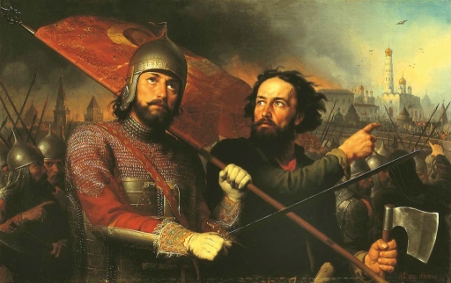
Минин и Пожарский. Художник Михаил Скотти. 1850 год

Slide 33
Альтернативы развития России
I вариант:
Курс на вестернизацию России (Борис Годунов и Лжедмитрий I)
II вариант:
Формирование ограниченной монархии (Василий Шуйский)
III вариант:
Сохранение крупнейшей на Востоке Европы самодержавной монархии

Slide 34
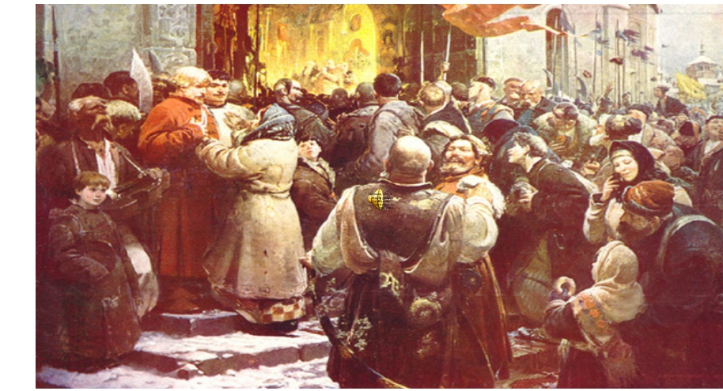
Претенденты на престол:
- Польский королевич Владислав, сын Сигизмунда III.
- Шведский королевич Карл Филипп, сын Карла IX.
- Голицыны.
- Мстиславские.
- Куракины.
- Годуновы и Шуйские.
- Дмитрий Пожарский.
- Дмитрий Трубецкой.

Slide 35
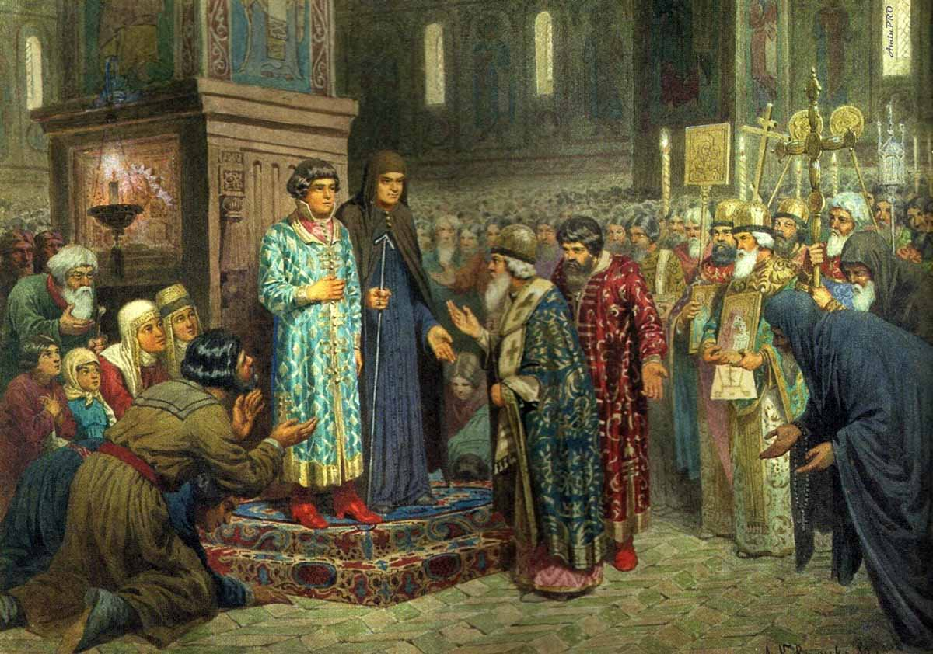
Земский собор
21 февраля 1613 года – избрание нового царя
Михаила Романова

Slide 36
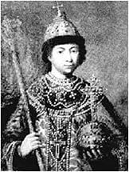
Причины избрания Михаила Романова
Чистая репутация.
Молодой, неопытный.
Приходился двоюродным племянником Федору Ивановичу.
- Романовы, имевшие родственные связи с предшествующей династией, в наибольшей степени устраивали все сословия, что дало возможность достичь примирения и национального согласия.
Аргументы:
-для боярства - Романовы- потомки старинного боярского рода;
- для казачества Михаил Романов- сын патриарха Филарета, долгое время находившегося в тушинском лагере и связанного с казаками;
- для крестьянства, посадских людей Михаил Романов был «природным царем», символом национальной независимости и православной веры.

Slide 37
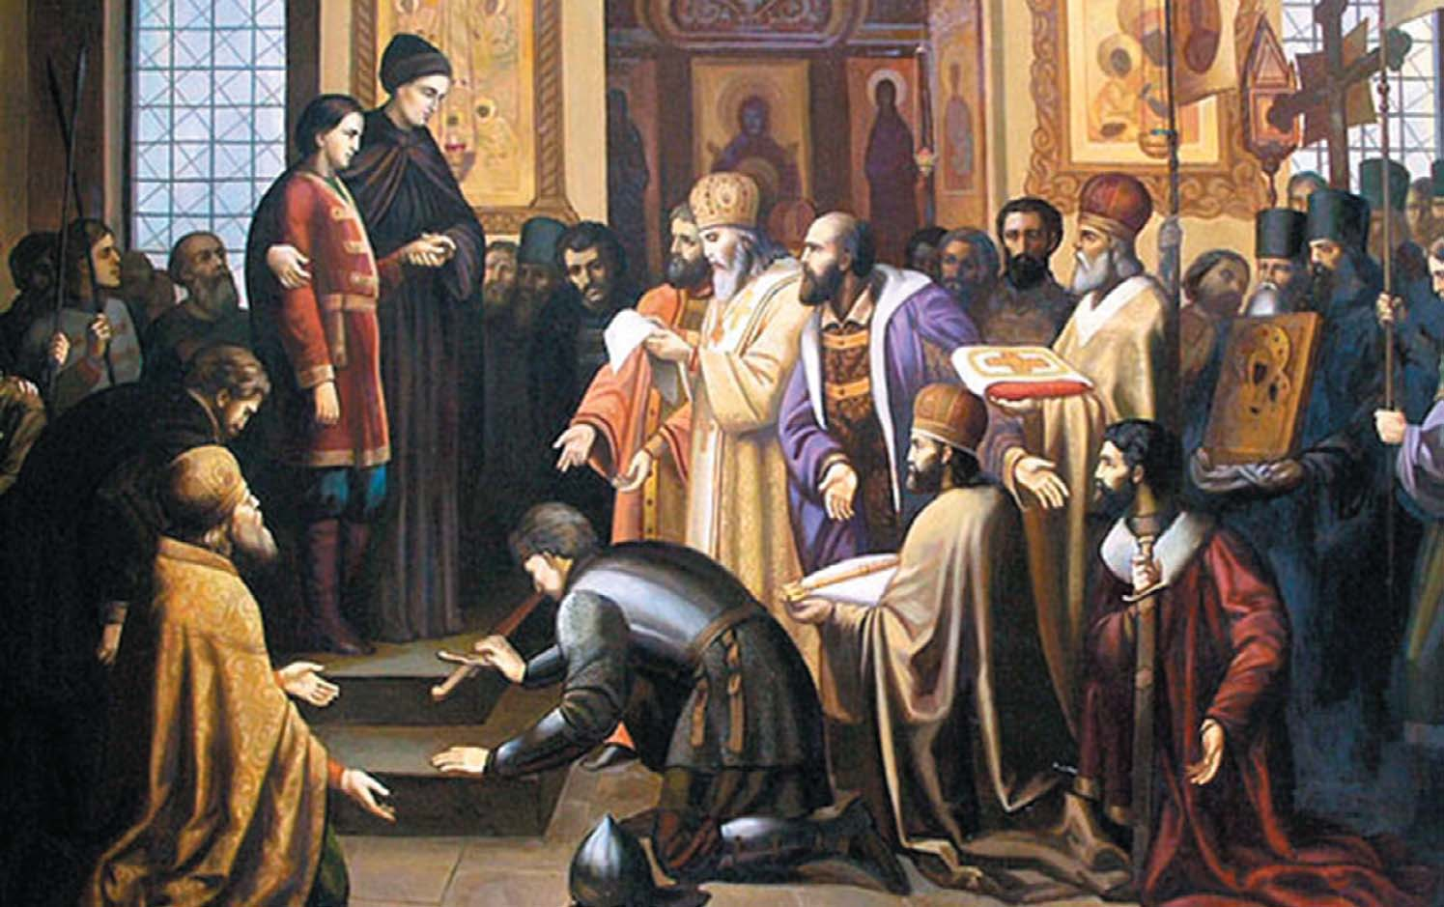
Значение Земского Собора
а) избрание Михаила Романова положило начало династии, которой предстояло править страной в течение 300 лет;
б) воцарение Романовых способствовало ликвидации Смуты.

Slide 38
Последствия Смуты: экономические
Разорение и запустение страны:
хозяйственная разруха;
людские потери;
финансовые проблемы;
обнищание населения.
2. Потеря ряда территорий (Смоленские и Северные земли) и выхода к Балтийскому морю

Slide 39
Последствия Смуты: социально-политические
1. Сохранение национальной независимости и российской государственности.
2. Положено начало новой династии – Романовых (1613-1917 гг.)
3. Появление нового элемента в политической жизни страны: выборности верховной власти при участии разных слоев общества.
4. Ослабление влияния боярства и усиление позиций дворянства.
5. Оформление тенденции к окончательному закрепощению сельского и посадского населения.

Slide 40
Последствия Смуты: духовные
1. Подъем самосознания народа, окончательное оформление идеи религиозно-национального единства страны.
2. Усиление влияния церкви на государство.
3. Сохранение преданности русского общества идее самовластия царя и повиновения царской власти.

Slide 41
Конец смуты
I точка зрения
1612 год – изгнание польских интервентов из Москвы Вторым ополчением
II точка зрения
1613 год – избрание Михаила Романова на царство
III точка зрения
1618 год – Деулинское перемирие с поляками (конец прямой иностранной интервенции на русские земли)

